Slide 1
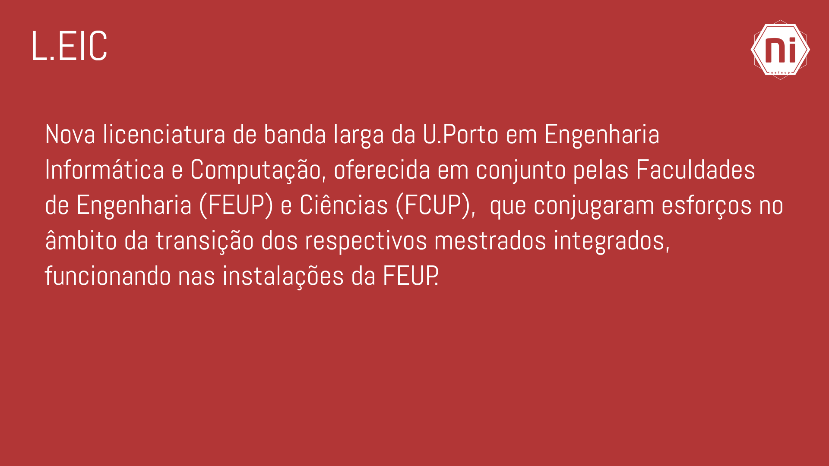





NIAEFEUP
Introdução
@niaefeup
ni.fe.up.pt

Slide 2



Os nossos projetos
Projetos
Aplicação
para estudantes
Website de criação de horários
Extensão browser para melhorar o Sigarra
1/6

Slide 3
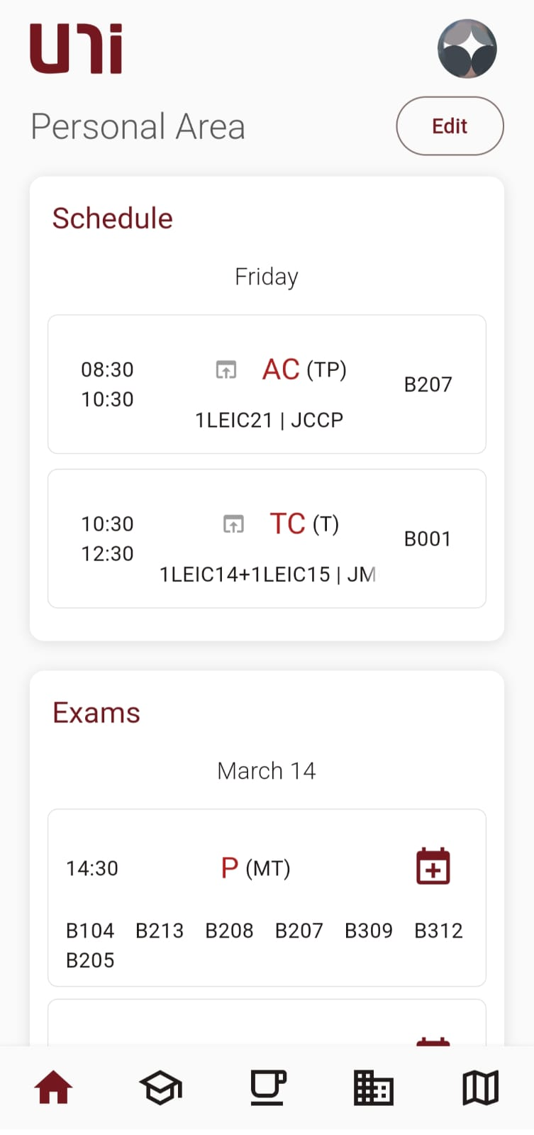
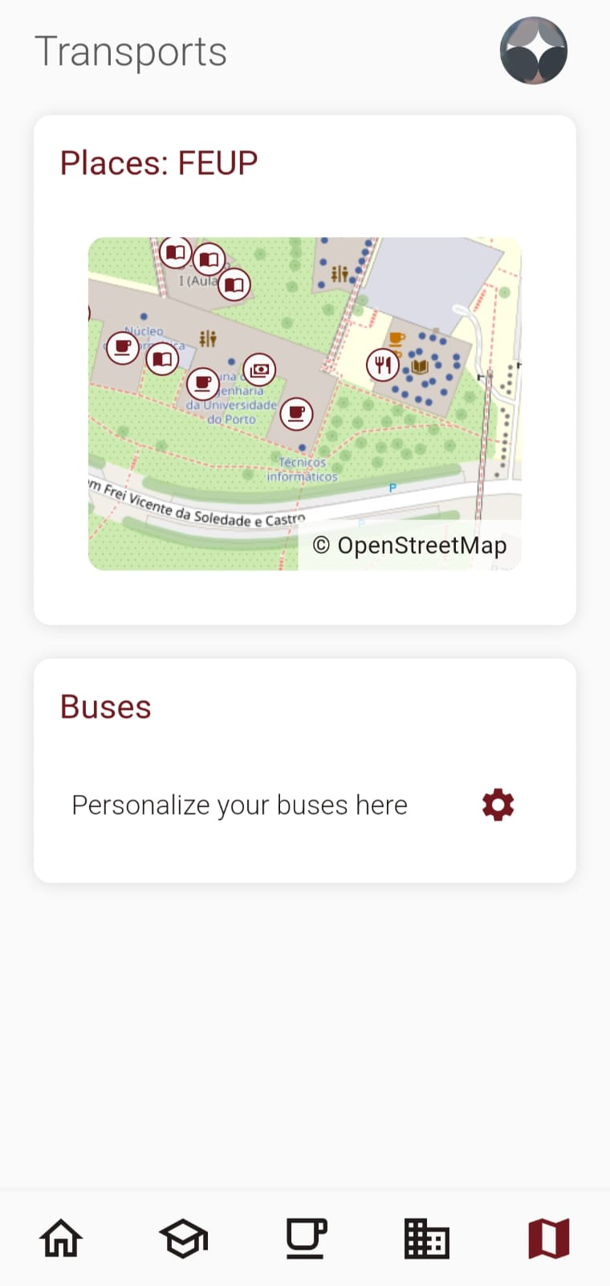
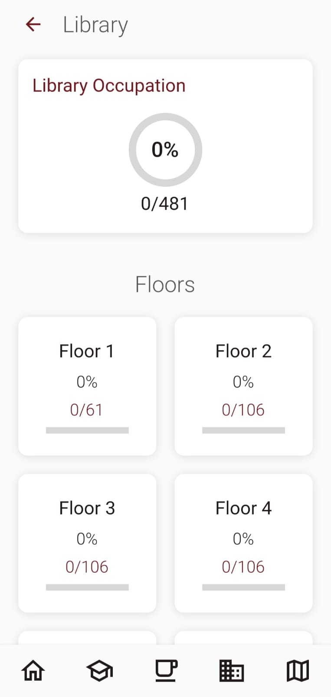
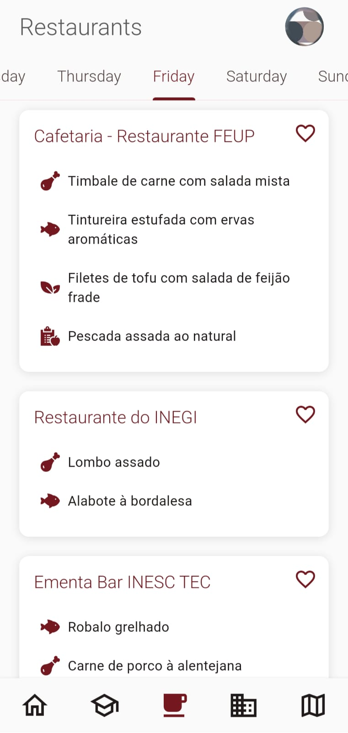
UNI
A aplicação móvel que permite aos estudantes fazer a consulta e gestão da sua vida académica. A consulta de informação como a próxima aula, o calendário de exames e a ementa semanal, torna-se um processo simples.
2/6

Slide 4
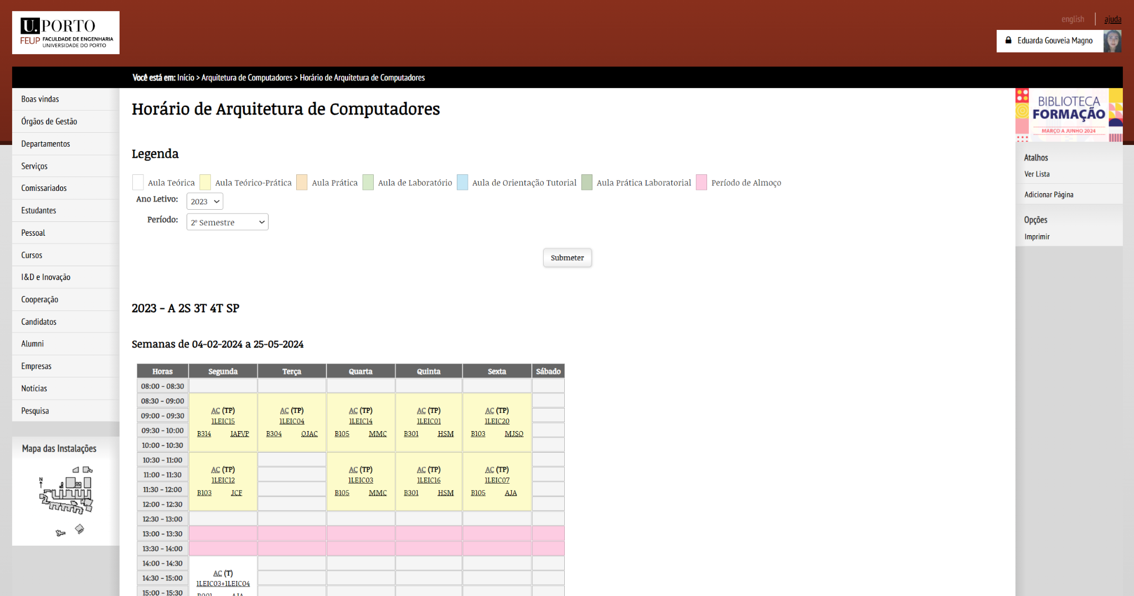
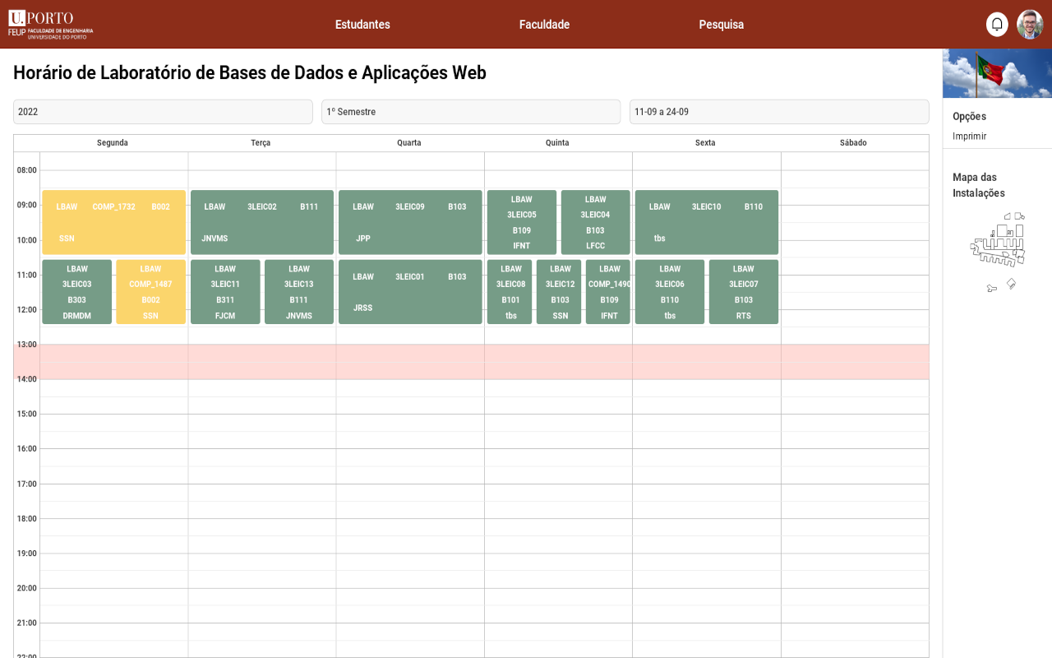
NitSig
Na Universidade do Porto usa-se o SIGARRA para tudo, mas a verdade é que não está à altura das expectativas dos estudantes…
Criamos então esta extensão de browser que refina a experiência do estudante a utilizar o SIGARRA, tornando-o mais intuitivo e prático.
3/6

Slide 5
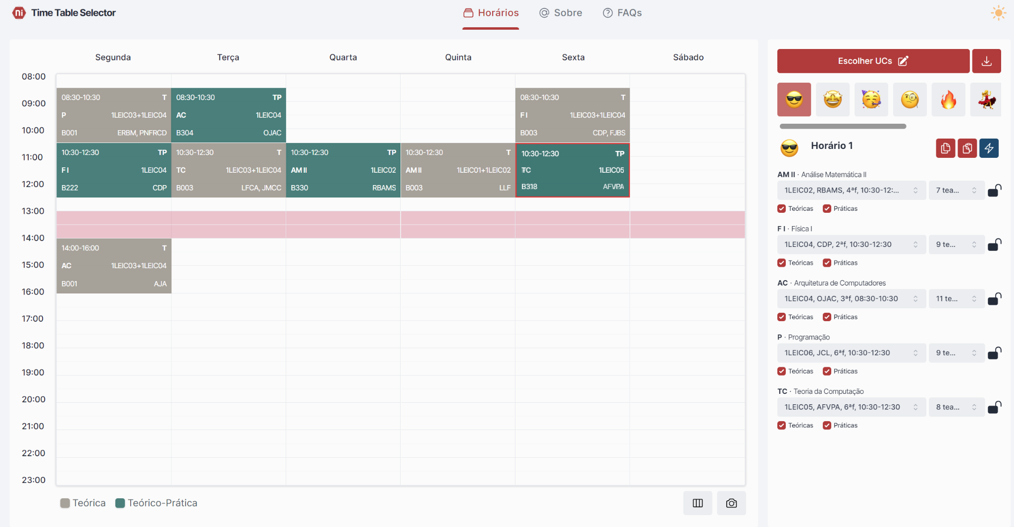
O TTS é:
TTS
Simples
Customizável
Um dos mais antigos projetos do núcleo. Usado para criar os horários perfeitos, seja com as desejáveis tardes e dias livres ou os professores preferidos.
Flexivel
Compartilhável
Assistente Automático
4/6

Slide 6
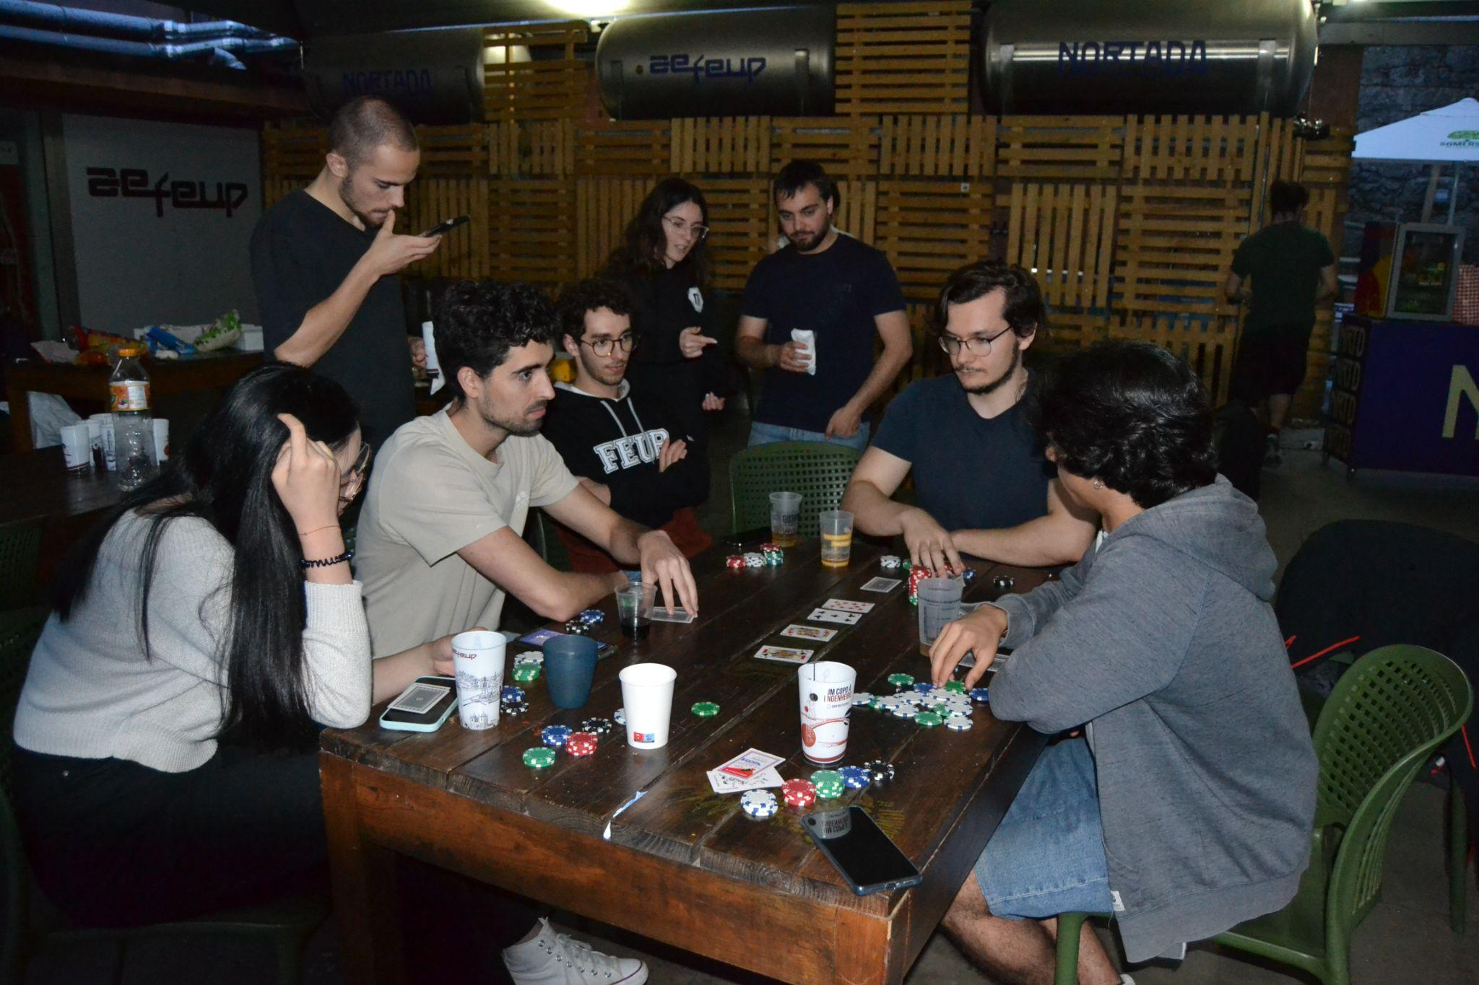
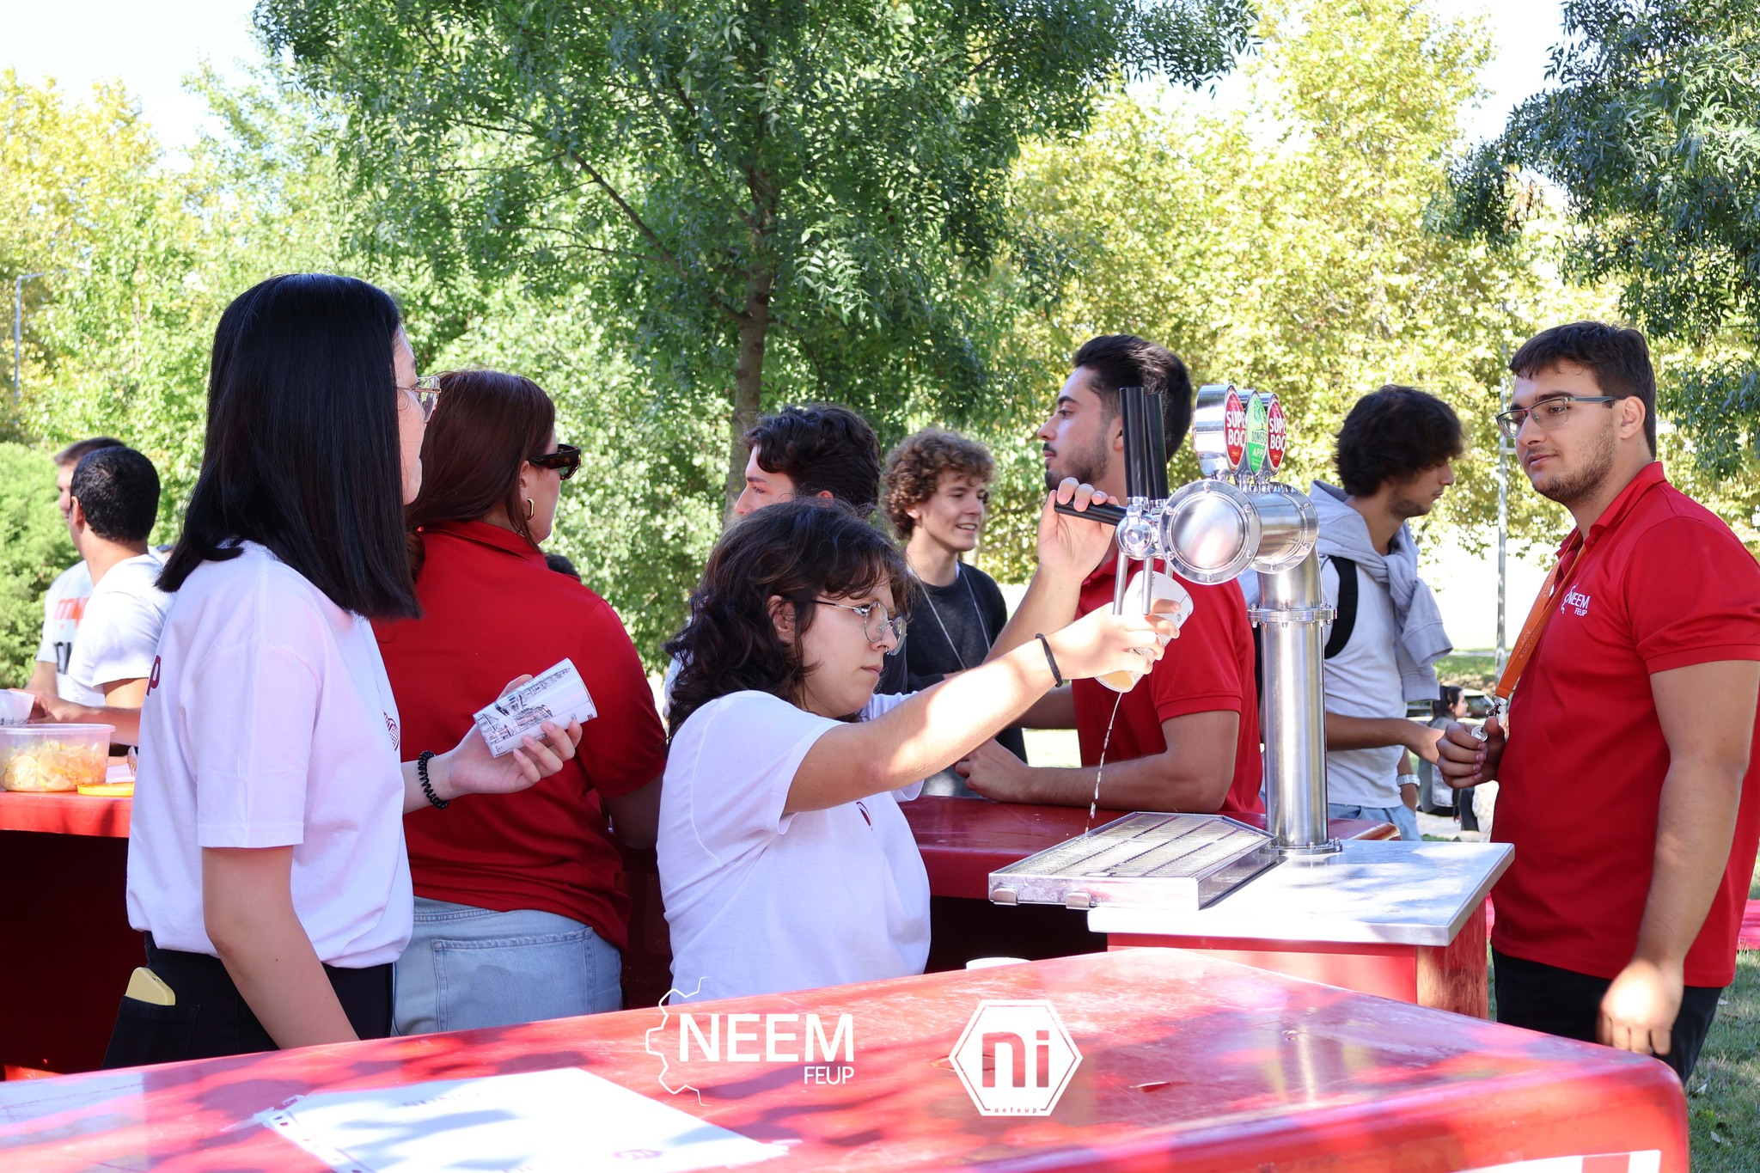
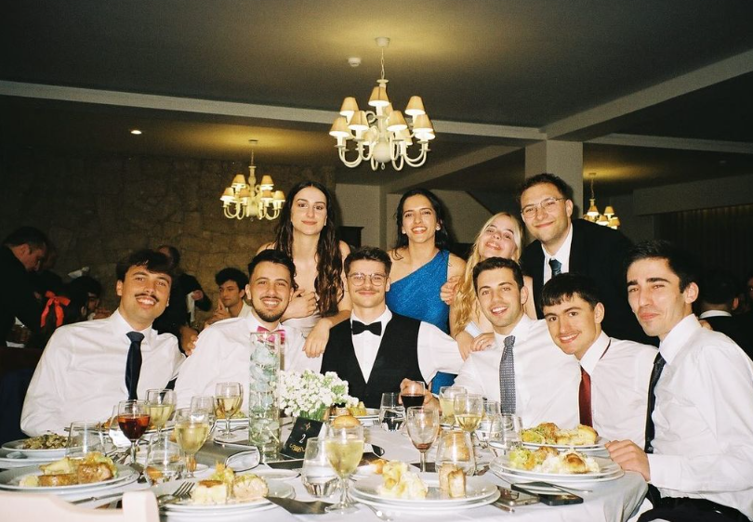
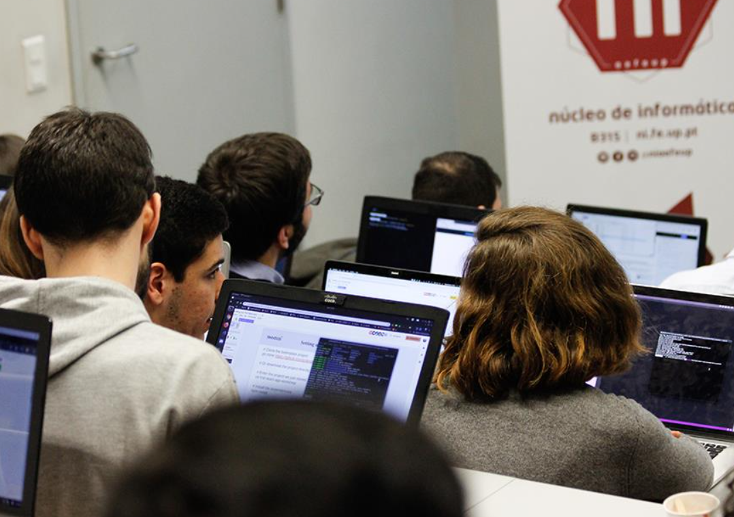
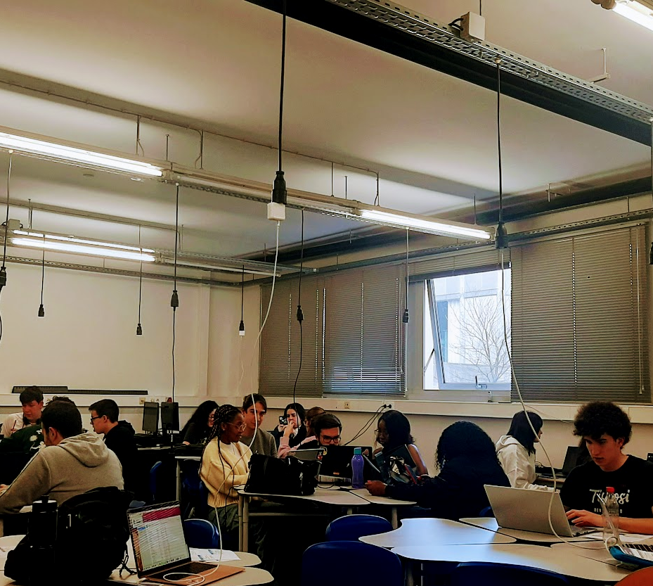
Eventos
Convívios & Workshops para toda a comunidade académica
6/6

Slide 7



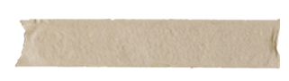
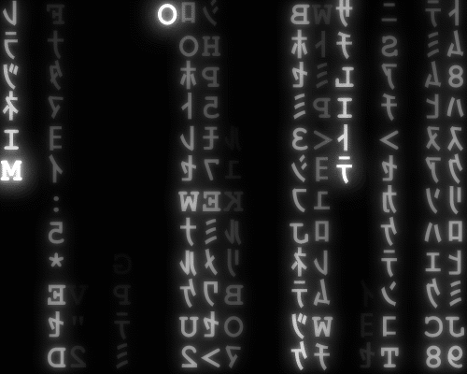

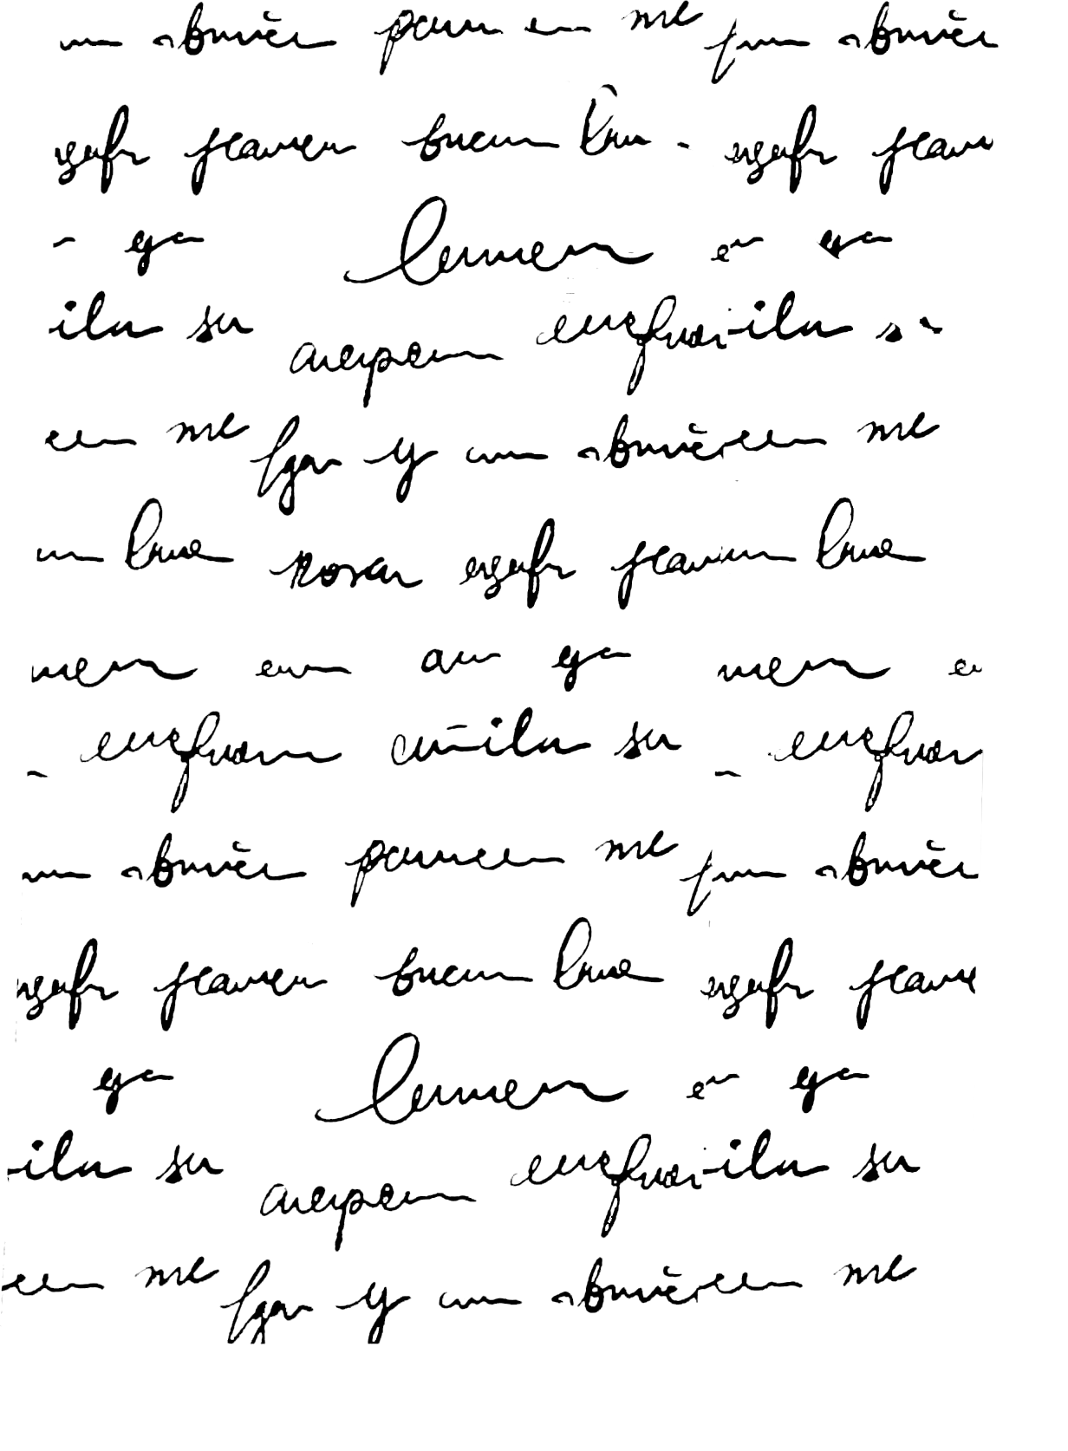
Introdução a Python:
Bug Detectives
FAME & CRIME
Workshop

Slide 8
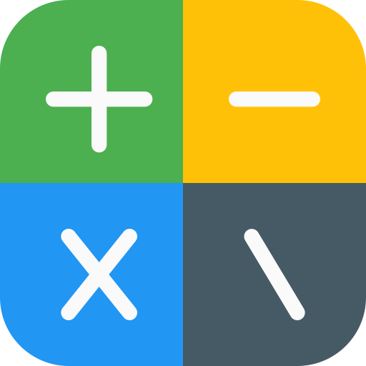

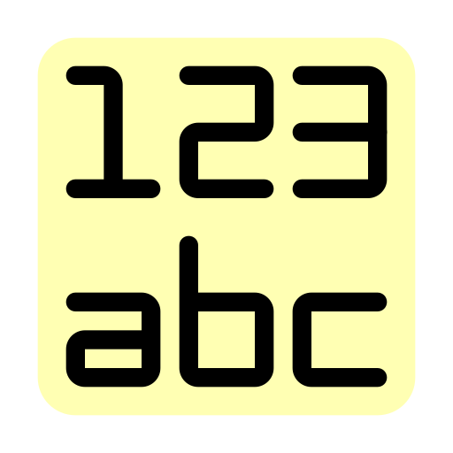

INDÍCE
01
03
02
04
Tipos de Dados
&
Operadores Lógicos
Operadores
Loops
Listas & Tuplos

Slide 9


Ferramentas
VS Code
Pycharm

Slide 10
O primeiro programa - “HELLO WORLD!”
Cria um ficheiro main.py
Copia este código para esse ficheiro
Vê o que é possível fazer com Python!

Slide 11
O primeiro programa - “HELLO WORLD!”
print("Hello World!")
Imprime o texto na consola do interpretador

Slide 12
O que é uma variável?
greeting = "Hello"
animal = "panda"
age = 23
“Contentor” onde podemos armazenar qualquer tipo de dados

Slide 13

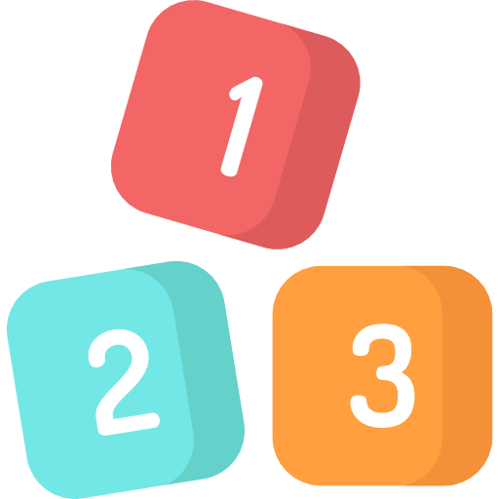


Tipos de Dados & Operadores Lógicos
str
int
float
bool

Slide 14
Operadores Aritméticos
Operadores | Funcionalidade
+ | soma
- | subtração
* | multiplicação
/ | divisão
** | potência
// | divisão inteira
% | resto da divisão

Slide 15
Exercício 01
Pede ao utilizador, através da função input(), que digite dois números (podem ser inteiros ou decimais). ​
Calcula e exibe a soma, a diferença e o produto.

Slide 16
Exercício 02
Pede ao utilizador dois argumentos - um número e uma string
Transforma o número em uma string ​
Dá print da soma dos resultados e verifica o que acontece
Dica: Podes usar a função type() para verificar o tipo da variável.
Notes:
Concatenação!

Slide 17
Operadores booleanos
Operadores | Funcionalidade
== | Objetos iguais?
!= | Objetos diferentes?
> | Objeto maior?
>= | Objeto maior ou igual?
< | Objeto menor?
<= | Objeto menor ou igual?

Slide 18
Exercício 03
​Escreve um programa que recebe dois números, e que avalie se o primeiro é maior que o segundo, se são iguais e se o primeiro é menor que o segundo (três prints)

Slide 19
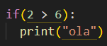
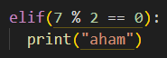
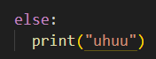
Condições
if
elif
else

Slide 20
Exercício 04
​Faz o mesmo que no exercício anterior, mas agora dá print apenas ao resultado. Se for maior escreve que é maior, se for menor escreve que é menor e se for igual escreve que é igual

Slide 21
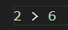
Condições
and
or
not

Slide 22
Exercício 05
​​Dada uma idade, de print se a pessoa é considerada uma:
Criança (0 a 18)
Adulto (18 a 65)
Idoso (65+)

Slide 23
Estruturas de repetição (loops)
Loop | Execução
while <condição>: | Executa um conjunto de instruções um número indefinido de vezes - enquanto uma condição específica se verificar, o código presente no body do loop vai correr
for <variável> in <sequência>: | Executa um conjunto de instruções um número específico de vezes

Slide 24
Estruturas de repetição (loops)
Keywords | Funcionalidade
continue | Permite fazer o loop saltar para a próxima iteração do ciclo, ignorando todo o código que se lhe segue na iteração atual
break | Permite sair do ciclo a meio da sua execução (especialmente útil para interromper loops que, caso contrário, seriam infinitos)

Slide 25
Exercício 06
Inicializa uma variável com o número zero e, utilizando um while loop, acrescenta-lhe um valor até que chegue ao número 10
Faz isto novamente, mas utilizando um loop com o statement while True
Pergunta extra: Em que casos achas que seria útil usar um while True?
Notes:
num = 0
while (num < 10):
num = num + 1
print(num)
final = num
print(final)
num = 0
while True:
num = num + 1
print(num)
if (num == 10):
break
final = num
print(final)

Slide 26
Exercício 07
Dá print a todos os números entre 0 e 9 utilizando um for loop
Dá print a todos os números entre 5 e 15 de dois em dois, utilizando um for loop
Notes:
for num in range(10):
print(num)
for num in range(5, 11, 2):
print(num)

Slide 27
Exercício extra
​Agora usando todo o seu conhecimento vamos fazer o famoso exercício chamado FizzBuzz, no qual dado um número qualquer (input) de 0 até ao número dado:
Se o número for divisível por três e por cinco, dar print à string fizzbuzz
Se for apenas divisível por três, dar print à string fizz; se for apenas divisível por cinco, dar print à string buzz
Se não for divisível nem por três nem por cinco, dá print do respectivo número
Notes:
num = 0
while (num < 10):
num = num + 1
print(num)
final = num
print(final)
num = 0
while True:
num = num + 1
print(num)
if (num == 10):
break
final = num
print(final)

Slide 28
Listas
[]
“maçãs”
45
True
“cerejas”
Índice
Este operador permite-nos aceder a qualquer elemento de uma lista (nota por que número começa a nossa lista)!
Se quiseres começar pelo fim da lista, podes sempre utilizar números negativos — [-1] corresponde ao último elemento.

Slide 29
Listas
Métodos | Funcionalidade
len(<lista>) | Retorna o tamanho da lista
max(<lista>) / min(<lista>) | Retorna o maior/menor elemento da lista
sort(<lista>) | Ordena a lista

Slide 30
LISTAS
Métodos | Funcionalidade
sum(<lista>) | Retorna a soma dos elementos da lista
.append(<valor>) | Acrescenta à lista o valor dado, na última posição (fim da lista)
.pop(<índice>) | Retira da lista o elemento com o índice especificado
.count(<valor>) | Retorna o número de elementos com o valor especificado

Slide 31
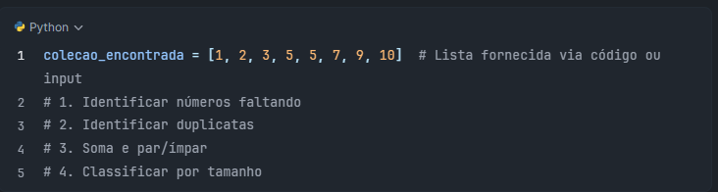
Mistério dos números roubados
Vocês são uma agência de investigação contratada para apurar o desaparecimento de alguns números preciosos de uma coleção muito rara. A lista original continha os números de 1 a 10, mas misteriosamente alguns desapareceram e outros foram colocados no seu lugar.
O vosso trabalho consiste em:
Identificar quais os números que estão em falta.
Verificar se existe algum número suspeito que se repete mais do que uma vez.
Determinar se a soma total dos números ainda presentes é par ou ímpar.
Classificar os números da seguinte forma:
Pequenos (1 a 3)
Médios (4 a 7)
Grandes (8 a 10)

Slide 32
Mistério dos números roubados
Números que faltam: [4, 6, 8]
Números que suspeitos: [5]
A soma 42 é par
Classificação:
Pequenos [1, 2, 3]
Medios [5, 5, 7]
Grandes [9, 10]

Slide 33
STRINGS
str
int
float
bool

Slide 34
STRINGS
Métodos | Funcionalidade
.upper() | Retorna uma string com todos os caracteres maiúsculos
.lower() | Retorna uma string com todos os caracteres minúsculos
.find(<string>) | Encontra uma string dentro de uma outra string original, retornando o índice do valor especificado (retorna -1 se não encontrar nada)

Slide 35
STRINGS
Métodos | Funcionalidade
.replace(<string>, <string>) | Substitui todas as ocorrências de uma determinada sequência por outra, na string original
.count(<string>) | Retorna o número de ocorrências de um determinado valor dentro da string

Slide 36
Exercício 08
Dada uma frase com letras maiúsculas e minúsculas, conte a quantidade de letras minúsculas
“BemvindosaoWoRksHop!”
Notes:
for num in range(10):
print(num)
for num in range(5, 11, 2):
print(num)

Slide 37
Tuplos
(“OLÁ”,)
“maçãs”
“laranjas”
“uvas”
“cerejas”
Partilham muitos métodos com listas; teoricamente é possível modificar um tuplo se o convertermos para uma lista.
Não é apenas uma lista?
De facto, são muito semelhantes a listas, embora com uma grande diferença: são estruturas de dados imutáveis — assim que são criados não podem ser alterados de qualquer forma.

Slide 38

Bibliotecas - reutilizar código
Milhares de funções em Python são desenvolvidas diariamente.
Podemos facilitar o desenvolvimento reutilizando o código desenvolvido por outros.
Esse código encontra-se dentro de bibliotecas, que são um ficheiro (ou conjuntos de ficheiros) com diversas funções, métodos, classes...
import <nome_biblioteca>

Slide 39
Random
Métodos | Funcionalidade
.choice(<lista>) | Escolhe um elemento aleatório de uma sequência (lista, tupla, string)
.randint(a, b) | Retorna um número inteiro entre a e b
.random() | Retorna um float aleatório no intervalo 0.0 e 1.0

Slide 40
Exercício 09
Importe a biblioteca random e crie um jogo em que o utilizador deve adivinhar um número escolhido aleatoriamente entre 0 e 100. Para cada palpite, informe se o valor chutado é maior ou menor que o número secreto. Conte também o número de tentativas necessárias para acertar.
No final, exiba:“Acertou em # tentativas”
Notes:
for num in range(10):
print(num)
for num in range(5, 11, 2):
print(num)

Slide 41
Dicionários
{“olá” : 0}
“cor” → “azul”
18 → “idade”
“fruta” → “uva”
E agora?
Também muito semelhantes a listas (utilizam parêntesis diferentes), mas em vez de serem indexados somente por números, podem ser indexados por qualquer tipo de variável (números, strings…)
Uma entrada de um dicionário designa-se por um par Chave : Valor. As chaves permitem aceder aos valores, mas o contrário não se verifica (funciona quase como uma tabela).

Slide 42
Dicionários
Métodos | Funcionalidade
.keys() | Retorna um objeto com as chaves de um dicionário
.values() | Retorna um objeto com os valores de um dicionário
.items() | Retorna um objeto com os pares Chave: Valor em tuplos
.get(<chave>) | Retorna o valor de uma chave específica

Slide 43
Exercício 10
Dada uma turma de estudantes, nos foi proposto calcular a média geral da classe.
Sala = {“lulu”: 19, “juju”: 17, “lolo”: 18}
Notes:
for num in range(10):
print(num)
for num in range(5, 11, 2):
print(num)

Slide 44



Funções
def
nome
(<argumentos>)
Definir uma função
Nome da função
Objetos que a função deve receber

Slide 45
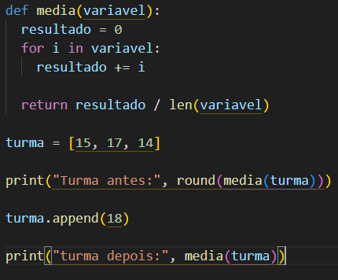
Funções

Slide 46
Exercício 11
Dada uma turma de estudantes, nos foi proposto calcular a média geral da classe.
Val não obteve a nota que desejava; por isso, realizou um segundo teste e obteve 17. Calcule a média da turma antes e depois de acrescentar Val a sala.
Sala = {“lulu”: 19, “juju”: 17, “lolo”: 18}
Obs: Crie um função para calcular as médias
Notes:
for num in range(10):
print(num)
for num in range(5, 11, 2):
print(num)

Slide 47
O Último Caso
Você é o detetive encarregado de descobrir quem roubou a joia da família West. Há três suspeitos, cada um com um álibi e uma impressão digital encontrada na cena do crime. Seu programa deve cruzar informações e indicar o culpado.
Notes:
for num in range(10):
print(num)
for num in range(5, 11, 2):
print(num)

Slide 48
O Último Caso
filtrar_por_alibi(suspeitos, texto) Retorna uma lista de nomes cujos álibis contêm o texto dado (ex.: “cinema”).
contar_pistas(evidencias) Retorna um dicionário {impressao: quantidade} contando quantas vezes cada impressão apareceu.
identificar_suspeito(suspeitos, pistas_contadas) Retorna o nome do suspeito cuja impressão aparece mais vezes em pistas_contadas.
Se nenhuma impressão bater, retorne "Desconhecido".
relatorio_final(suspeitos, evidencias) Função geral que:
chama as anteriores,
imprime um relatório amigável, ex.:
Notes:
for num in range(10):
print(num)
for num in range(5, 11, 2):
print(num)

Slide 49

Obrigado!
Continuação de uma ótima jornada!

